Slide 1

网站集群架构
利用开源软件构建 高可用、高性能、可扩展 的集群系统
兰锋
bluedata@gmail.com

Slide 2

摘要
1. GSLB: 全局负载均衡
2. SLB: 服务器负载均衡
四层交换 LVS
七层交换 Nginx
3. Heartbeat 实现 HA
4. MySQL 数据库集群
5. 集群环境下的存储备份
6. 集群的监控及管理

Slide 3
GSLB - Gobal Server Load Balance
GSLB 是英文 Gobal Server Load Balance 的缩写，意思是全局负载均衡。
实现在广域网（包括互联网）上不同地域的服务器间的流量调配。
使用最佳的服务器（组）服务离自己最近的客户，从而确保访问质量。

Slide 4
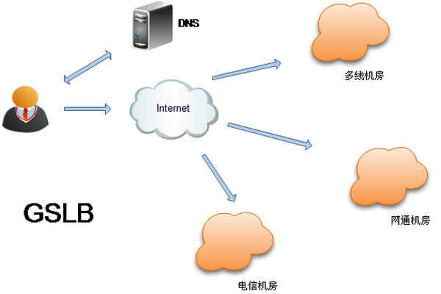
GSLB 架构图

Slide 5
多 IDC 与单 IDC 对比的好处
更高的可用性：不会因某一 IDC 机房因“不可抗力”造成的网络中断影响访问
容灾：避免灾难性事件（比如地震）造成的数据丢失。

Slide 6
多 IDC 与单 IDC 对比的坏处
实现复杂：流量分配问题，数据同步问题
管理复杂：跨地区、距离远，维护麻烦
成本较高：要在多个 IDC 租用机柜或机位

Slide 7
利用 Bind9 的视图功能实现 GSLB 1
cat named.conf
...
include "acl_chinanet.conf";
view "chinanet" {
match-clients { "chinanet"; };
...
include "acl_cnc.conf";
view "cnc" {
match-clients { "cnc"; };
...
view "other" {
match-clients { "any"; };
...

Slide 8
利用 Bind9 的视图功能实现 GSLB 2
cat acl_chinanet.conf
acl "chinanet" {
58.32.0.0/13;
58.40.0.0/15;
...
222.222.0.0/15;
222.240.0.0/13;
};
分别定义 zone 文件
可参考 GSLB using xBayDNS: http://you.video.sina.com.cn/b/9144571-1435882772.html

Slide 9
SLB - Server Load Balancing
SLB 是英文 Server Load Balancing 的缩写，意思是服务器负载均衡。可实现多个服务器之间的负载均衡。
当客户端向虚拟服务器（虚拟服务器代表的是多个真实服务器的群集）发起连接时，通过某种均衡算法，转发到真实服务器。

Slide 10
LVS - Linux Virtual Server
LVS 是在 Linux 内核中做四层交换，只花 128 个字节记录一个连接信息，不涉及到文件句柄操作，故没有 65535 最大文件句柄数的限制。 LVS 性能很高，可以支持 100 - 400 万个并发连接。
LVS 的有关中文文档： http://www.linuxvirtualserver.org/zh/index.html

Slide 11
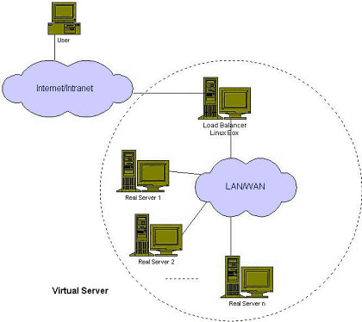
LVS 架构图

Slide 12
Nginx
Nginx ("engine x") 是一个高性能的 HTTP 和 反向代理 服务器，也是一个 IMAP/POP3/SMTP 代理服务器。
七层交换，大约能支持五万个并发连接。
Nginx 的中文维基： http://wiki.nginx.org/NginxChs

